Slide 1
Έλληνες Ηθοποιοί

Slide 2
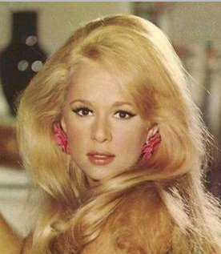

Αλίκη Βουγιουκλάκη
Η Βουγιουκλάκη έκανε το ντεμπούτο της στο θέατρο το 1953 με το έργο Κατά Φαντασίαν Ασθενής.
Τον επόμενο χρόνο πραγματοποίησε το κινηματογραφικό της ντεμπούτο με την ταινία Το Ποντικάκι.
Ακολούθησαν πολλές ταινίες, οι περισσότερες των οποίων έγιναν τεράστιες εισπρακτικές επιτυχίες και κατάφεραν να εκτινάξουν την καριέρα της στα ύψη και να της δοθεί ο χαρακτηρισμός "Εθνική Σταρ".

Slide 3
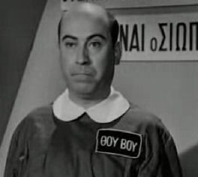
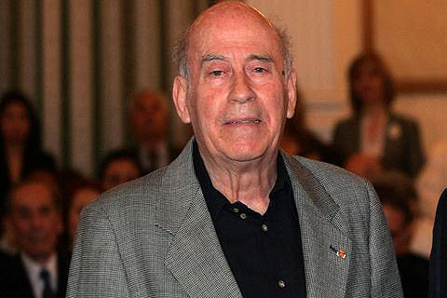
Θανάσης Βέγγος
Ο Θανάσης Βέγγος, ήταν Έλληνας κωμικός ηθοποιός του κινηματογράφου και του θεάτρου.
Είχε παίξει σε 126 ταινίες, σε 52 από τις οποίες ως πρωταγωνιστής και είχε σκηνοθετήσει (πρωταγωνιστώντας ταυτόχρονα) ακόμη επτά ταινίες.
Ακόμα και μετά το θάνατο του, θεωρείται ένας από τους πιο δημοφιλείς κωμικούς του ελληνικού κινηματογράφου.

